Slide 1
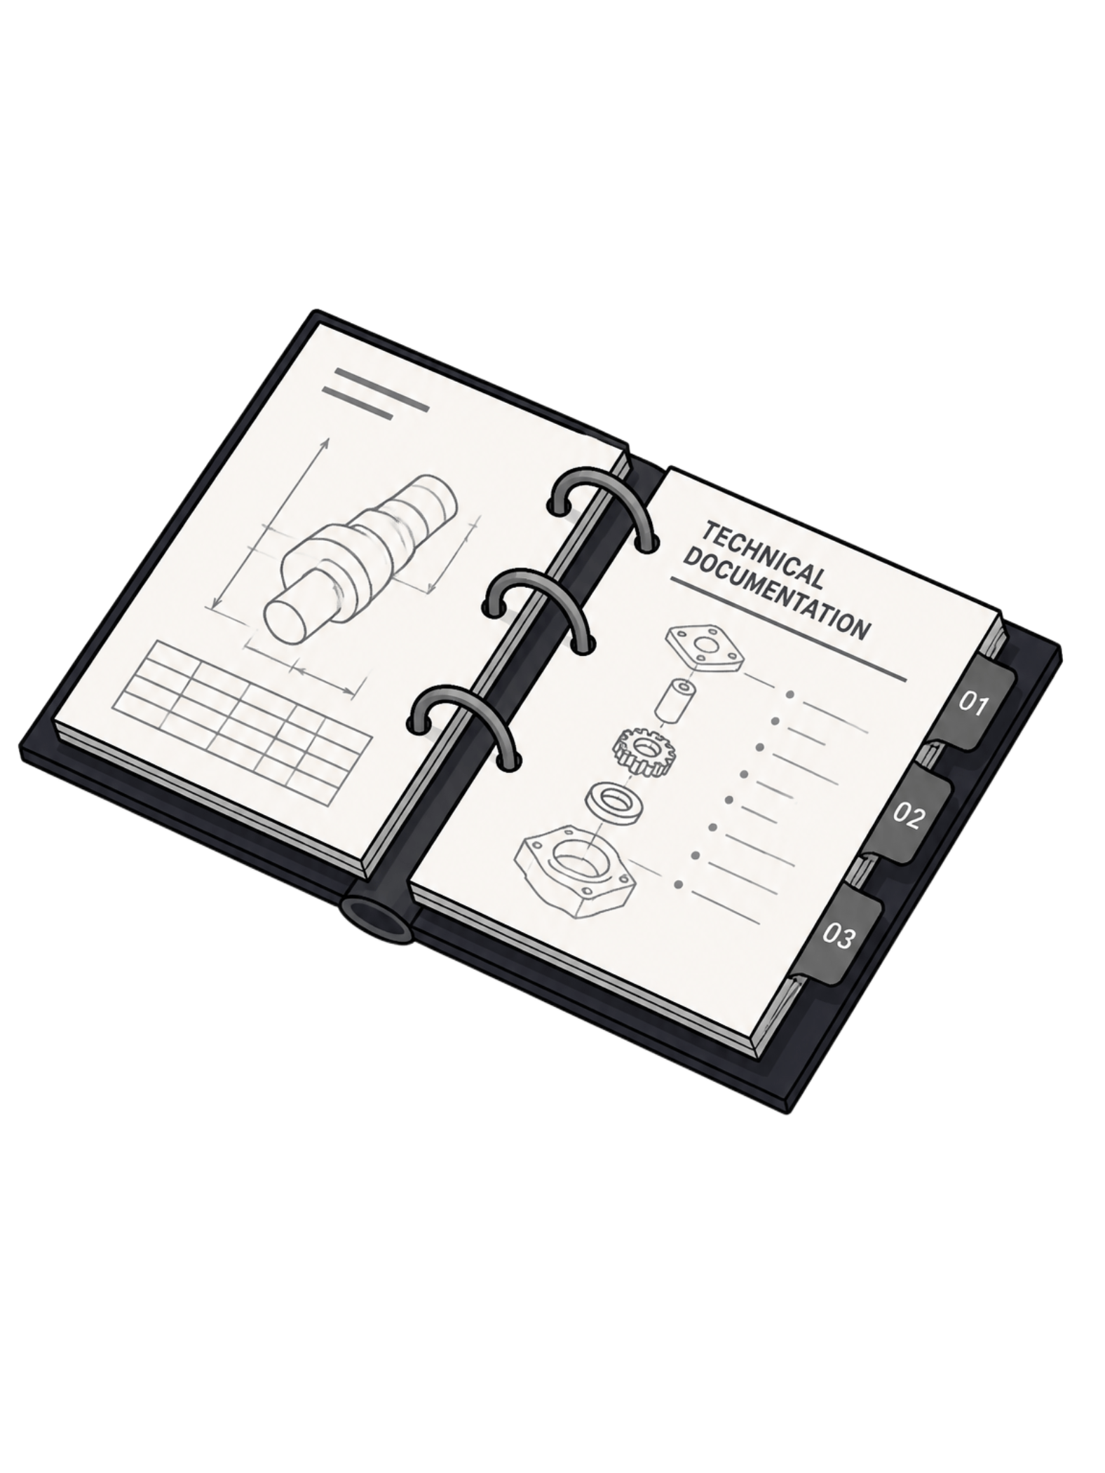
Documentación de Sistemas: Etapas y Manuales
Un recorrido por las cinco etapas del proceso de documentación y los tipos de manuales que lo integran.

Slide 2

1. Recolección de información
Es la etapa inicial en la que se obtiene toda la información necesaria sobre el sistema. Se recopilan requisitos, procesos, datos, manuales existentes y opiniones de los usuarios y del personal técnico. El objetivo es comprender cómo funciona el sistema y qué información debe documentarse.

Slide 3

2. Análisis de la información
Consiste en revisar y organizar toda la información recopilada. Se identifican procesos, relaciones entre datos, posibles errores y aspectos importantes que deben quedar reflejados en la documentación.
En esta fase se decide qué información es relevante y cómo se presentará.

Slide 4



3. Redacción de la documentación
Manuales
Diccionarios de datos
Diagramas
Se crean manuales de usuario y manuales técnicos adaptados al público destinatario.
Se elaboran diccionarios de datos que describen la estructura y el significado de cada campo del sistema.
Se incluyen diagramas y cualquier otro documento necesario para representar el funcionamiento del sistema.
El lenguaje debe ser preciso y adaptado al público al que va dirigido.

Slide 5

4. Validación
La documentación se revisa para comprobar que sea correcta, completa y fácil de entender. Los usuarios, desarrolladores o responsables del sistema verifican que la información refleje el funcionamiento real del sistema y realizan correcciones si es necesario.

Slide 6


5. Mantenimiento
La documentación debe actualizarse cada vez que el sistema cambie o se agreguen nuevas funciones. Mantenerla al día garantiza que siga siendo útil para los usuarios y el personal técnico, evitando errores y facilitando futuras mejoras.
Actualización continua
Cada cambio en el sistema debe reflejarse en la documentación de forma oportuna.
Utilidad sostenida
Una documentación vigente evita errores y facilita el trabajo del equipo técnico y de los usuarios.

Slide 7
Cuadro comparativo: Manual Técnico vs. Manual de Usuario
Aspecto
Manual Técnico
Manual de Usuario
Objetivo
Explicar el funcionamiento interno del sistema y servir de apoyo para su mantenimiento y desarrollo.
Enseñar al usuario cómo utilizar el sistema de forma correcta.
Dirigido a
Programadores, desarrolladores, administradores de sistemas y personal de soporte.
Usuarios finales del sistema.
Contenido
Arquitectura del sistema, base de datos, código, diagramas, configuración, instalación y mantenimiento.
Instrucciones de uso, descripción de funciones, pasos para realizar tareas y solución de problemas comunes.
Lenguaje
Técnico y especializado.
Claro, sencillo y fácil de entender.
Propósito principal
Facilitar el desarrollo, mantenimiento y actualización del sistema.
Ayudar al usuario a utilizar el sistema de manera eficiente.
Ejemplos
Diccionario de datos, diagramas UML, estructura de la base de datos y documentación del código.
Guías paso a paso, capturas de pantalla, preguntas frecuentes y tutoriales.

Slide 8


Integración y conclusión
Las cinco etapas de la documentación están estrechamente relacionadas con la elaboración de los manuales técnicos y de usuario. Primero, en la recolección se obtiene toda la información necesaria sobre el sistema. Luego, durante el análisis, esa información se organiza y se identifica qué debe incluirse en cada manual. En la etapa de redacción, se elaboran los documentos utilizando un lenguaje adecuado según el público al que van dirigidos: técnico para los desarrolladores y sencillo para los usuarios. Después, en la validación, se revisa que la información sea correcta, completa y comprensible. Finalmente, el mantenimiento garantiza que ambos manuales permanezcan actualizados cada vez que el sistema cambia o incorpora nuevas funciones.
Recolección
Análisis
Redacción
Validación
Mantenimiento
Recopilar información del sistema
Organizar y filtrar datos relevantes
Crear contenido técnico claro
Revisar precisión con expertos
Actualizar y gestionar versiones
El Manual Técnico y el Manual de Usuario son documentos complementarios que dependen de un proceso de documentación bien organizado para asegurar información precisa, útil y actualizada.

